Slide 1

PowerData 深圳开源行
分享标题
基于 Apache Doris 构建多场景数据分析应用
分享人姓名+title
董帅 | SelectDB资深解决方案架构师

Slide 2

个人介绍
董帅 | SelectDB资深解决方案架构师
拥有十余年数据库从业经验，对数据仓库、数据架构及大数据产品有深入研究与实践。

Slide 3

目录
Apache Doris 简介
Apache Doris 特性
应用场景与案例

Slide 4
Apache Doris 简介

Slide 5

Apache Doris 项目发展历史
2013 - 2017
2022 - 至今
百度研发实时数仓平台Palo，采用列存和MPP 查询引擎，最初应用在百度统计、广告报表分析场景
推广到百度所有业务线，正式成为百度统一的实时数仓
2022 年 1 月，Doris 团队创建飞轮科技（SELECTDB），大力建设开源社区并提供商业化产品和服务支持
2022 年 6 月，孵化毕业，成为 Apache 顶级项目（TLP）
4000 多家各行各业中大企业使用，11000 star，600+ 多开发者，是目前最活跃、最受欢迎的开源大数据项目
2018 - 2021
Palo 开源，并成为 Apache 基金会孵化器项目，更名为 Apache Doris
Apache Doris 被数百家企业应用在生产系统，包含美团、京东、小米、字节、华为、腾讯等公司
Notes:
起源于百度，经过互联网场景的大规模检验
Apache 基金会孵化，被大量企业使用
商业化公司助力腾飞，毕业并成为最受欢迎的大数据项目

Slide 6
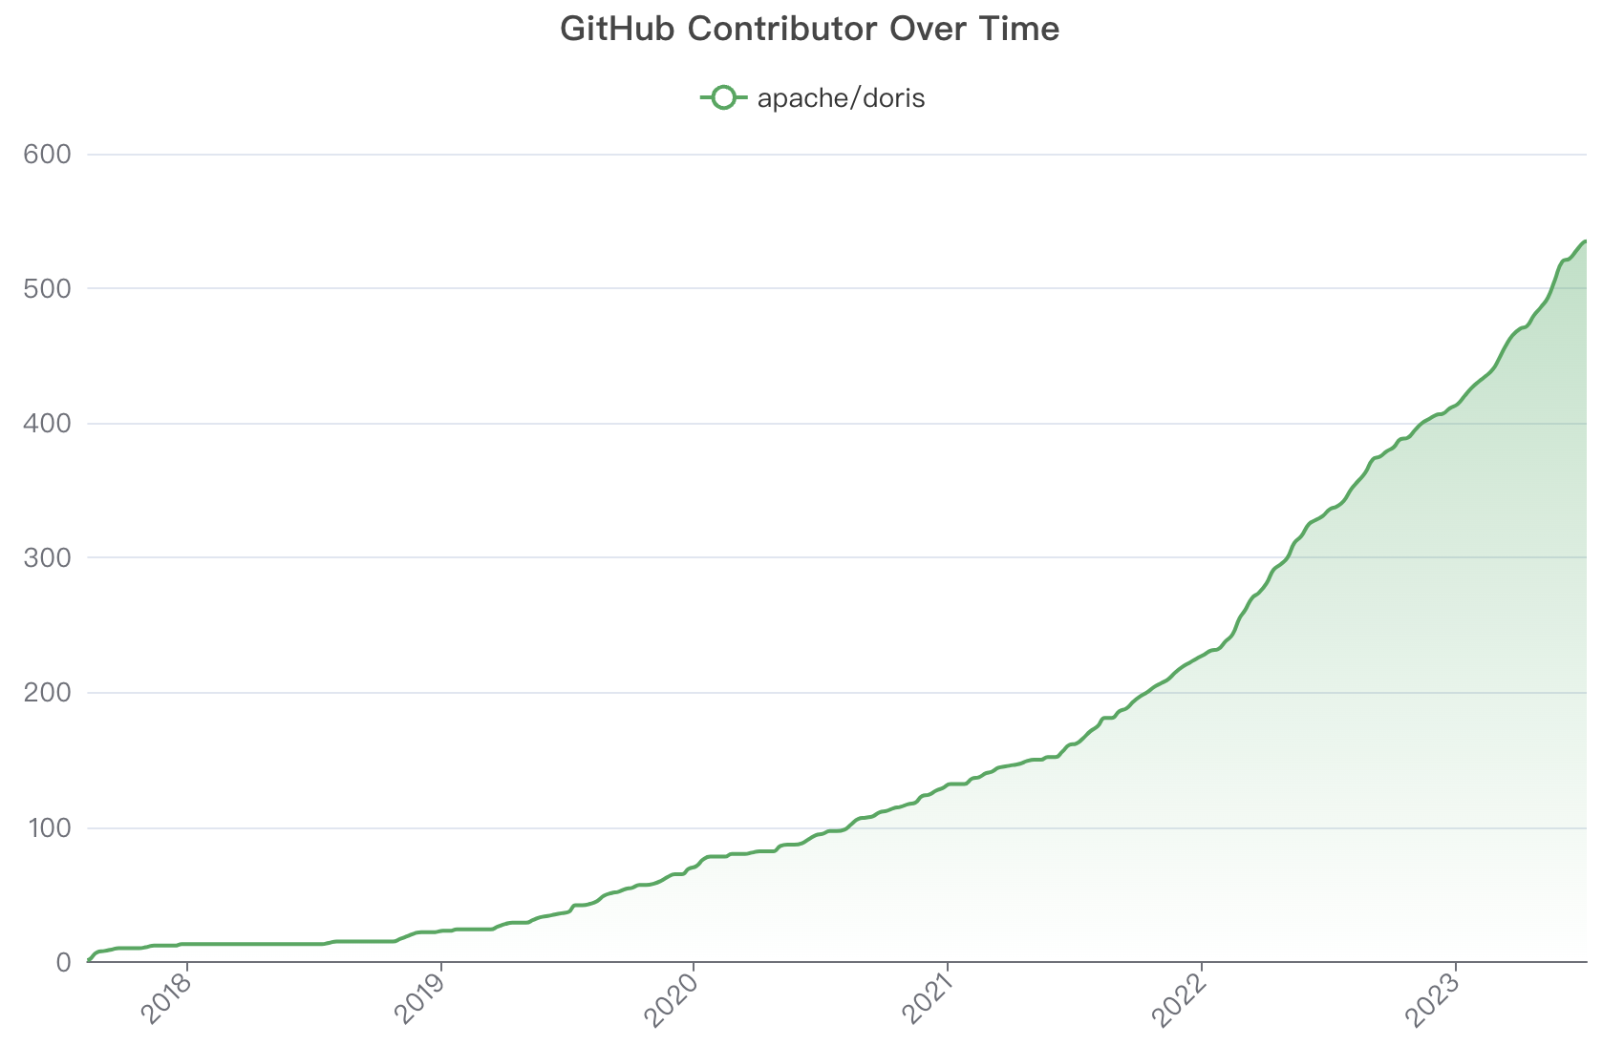
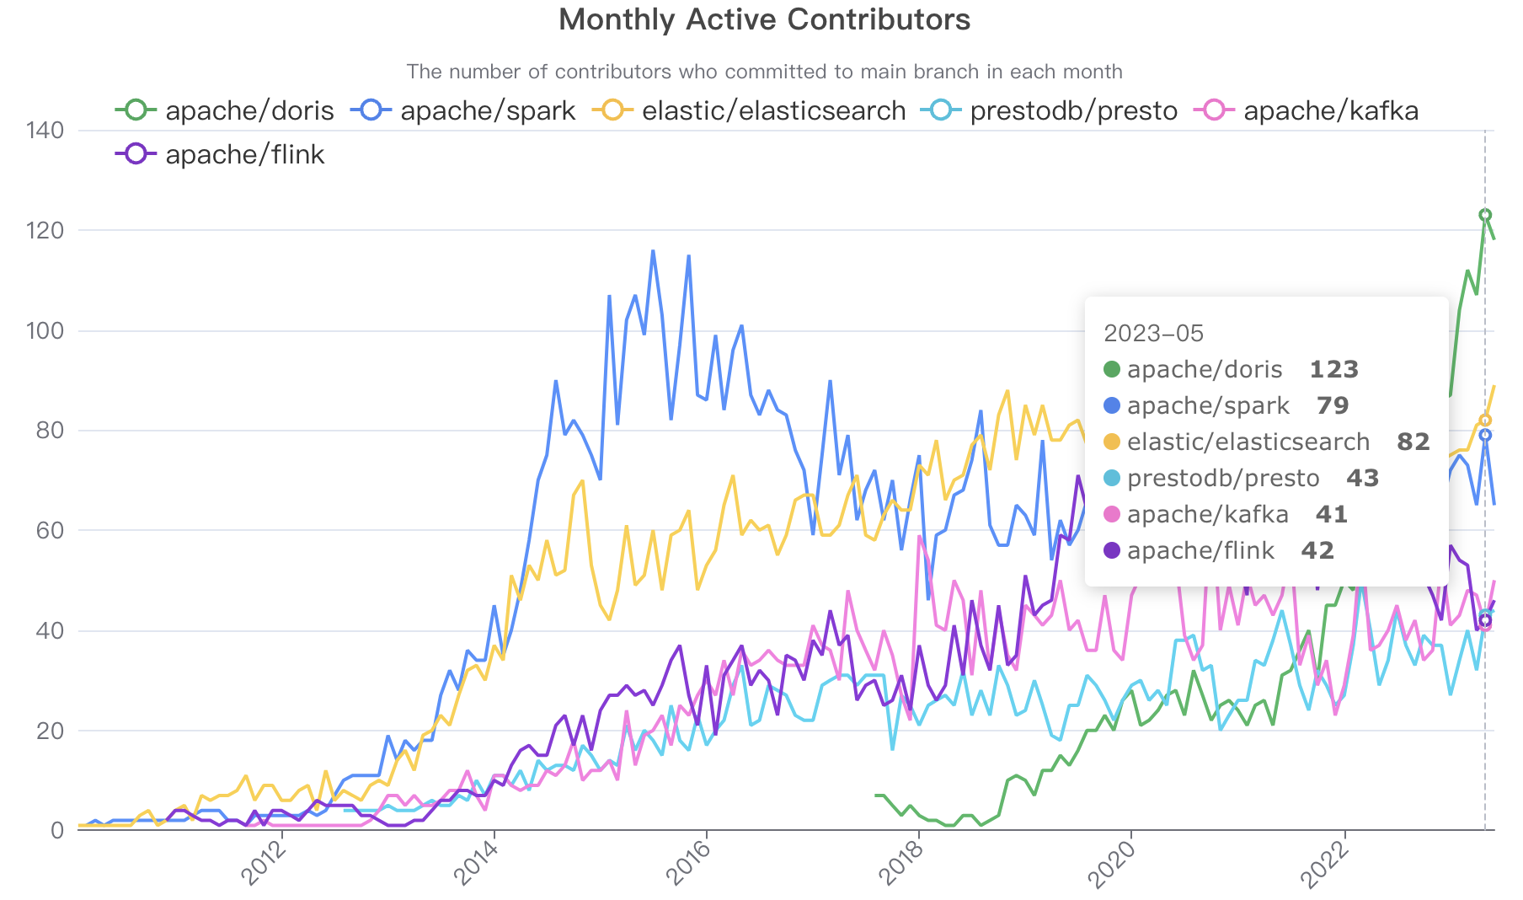
Apache Doris 是当前全球最活跃的大数据项目
累计贡献者
月度活跃贡献者
600+
累计贡献者超过 600+ 人，同比新增贡献者超过 120%，并仍处于持续上升的态势。
Top 1
在全球大数据开源项目排行中活跃贡献者数连续 10个月位列 Top1，已超越 Spark 最活跃时期
Notes:
最活跃，超越 比肩 spark
Spark 经过这样的压强投入变成了世界上最广泛使用的大数据项目，成就了 databricks
Apache Doris 和 飞轮科技 ，类比 Apache Spark 和 Databricks

Slide 7
























丰富的生态系统
被主流云厂商集成托管
和BI、数据集成、应用系统无缝集成
运行在多种体系结构
Notes:
中国几乎所有的主流云厂商都在托管或者OEM Doris，对外进行售卖
和主流的BI厂商、数据集成工具、数据调度、应用集成商做了无缝适配
除了intel amd centos等，也能运行在多样的国产化软硬件生态中

Slide 8
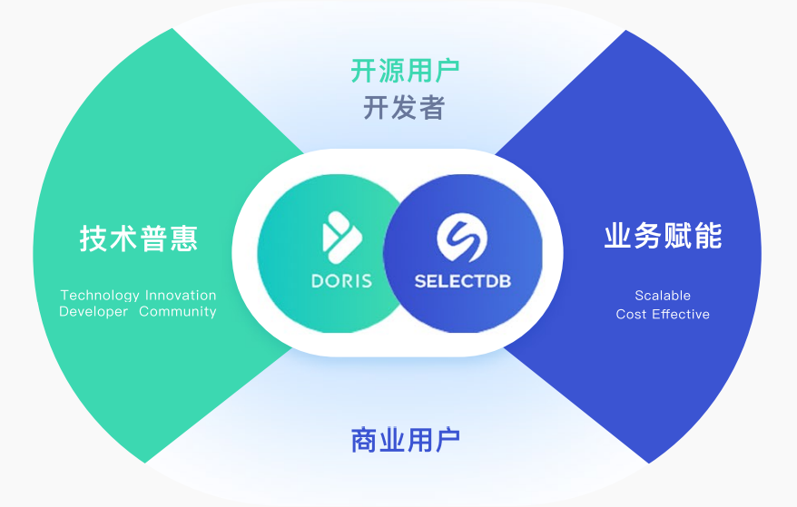

飞轮科技（SelectDB）是 Apache Doris 的商业化公司
开源 + 商业 双轮驱动
服务用户、客户、开发者
大力将开源 Apache Doris 发扬光大，并基于 Apache Doris 推出商业产品，实现开源和商业的良性增长飞轮
2022 年 1 月由 Apache Doris 创始团队和百度智能云创始团队创立，总部位于北京，并在西安、成都、深圳、广州、杭州、上海、新加坡、美国硅谷设有研发中心和分公司，公司目前近 200 人
连续完成 3 轮融资，累计融资额近 10 亿，投资方为红杉中国、IDG资本中国等头部 VC
Notes:
开源和商业相互促进的良性增长飞轮
通过数据分析技术，实现企业业务增长飞轮
冷的资本市场环境下，逆势巨额融资，且投资方都是头部顶级VC，说明了对团队和项目的看好

Slide 9
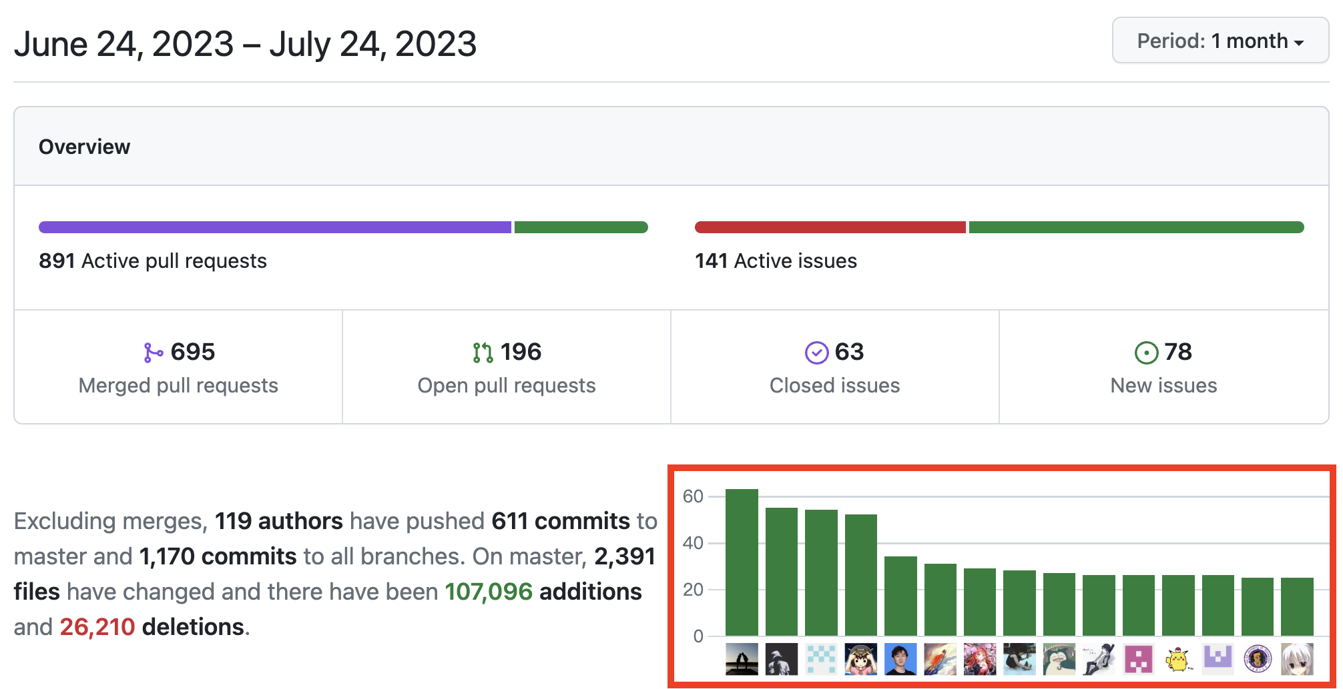
飞轮科技（SelectDB）是 Apache Doris 重要推动力量
7 名 PMC 成员，20 名 Committor
主导发布了 Apache Doris V1.0 V1.1 V1.2 V2.0 V2.1 等一系列版本
Apache Doris 社区用户群 95% 的问题由飞轮科技同学响应
最近一年半，Apache Doris 90% 的新增代码由飞轮科技同学贡献
一个月的 Top 15 贡献者，12 名在飞轮科技
飞轮科技主导了众多关键功能
产品方向 | 主要贡献者
盲测性能数倍提升 | 飞轮科技
多租户资源管理 | 飞轮科技，百度
MemoryTracker | 飞轮科技
倒排索引 | 飞轮科技
新一代优化器 | 飞轮科技，美团
PipeLine 执行 | 飞轮科技，美团
数据湖加速 | 飞轮科技，字节，360数科
跨集群复制 | 飞轮科技
存算分离 | 飞轮科技

Slide 10
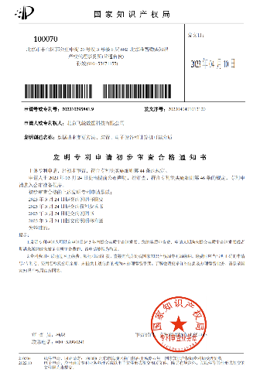
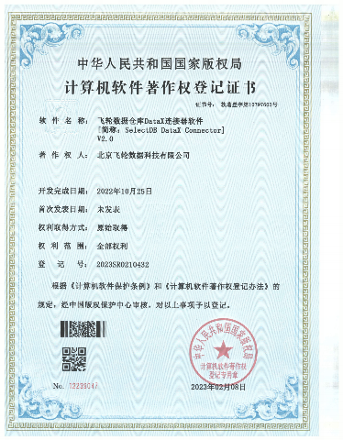
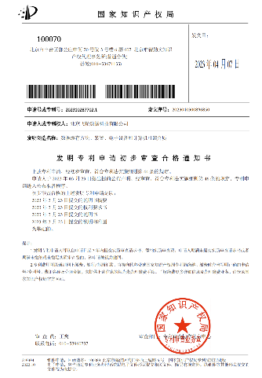
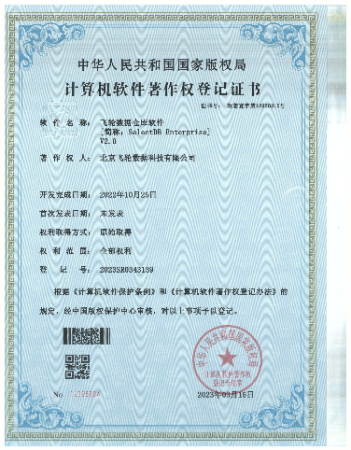
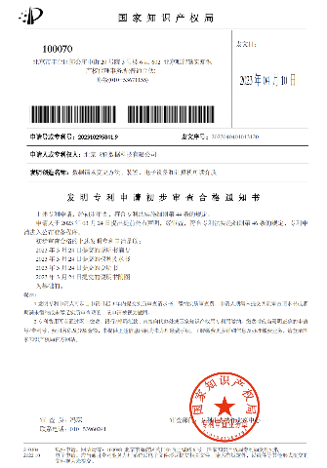

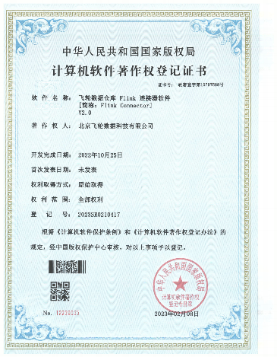
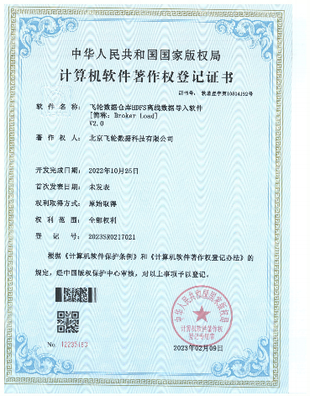

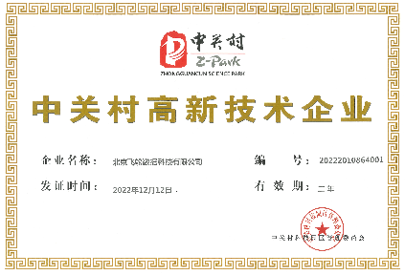
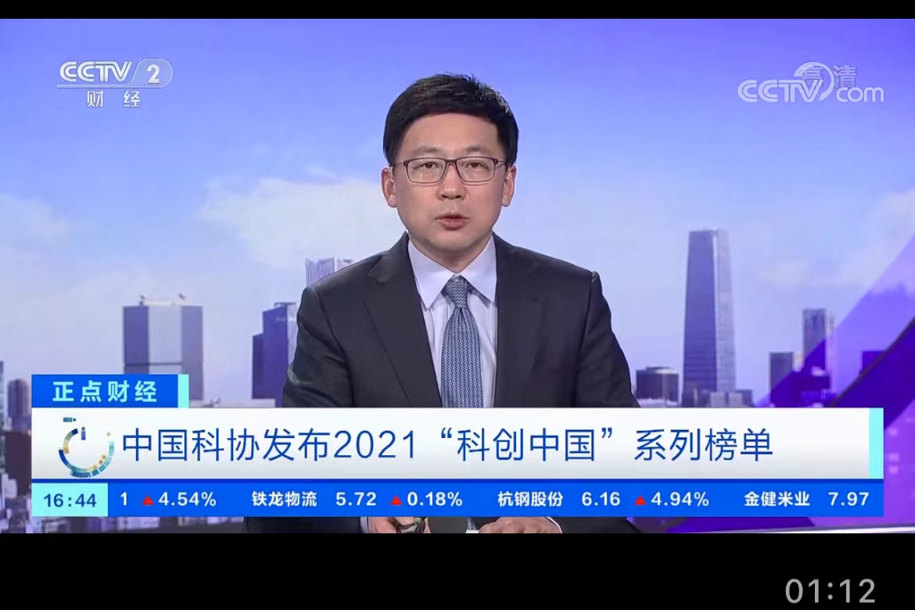
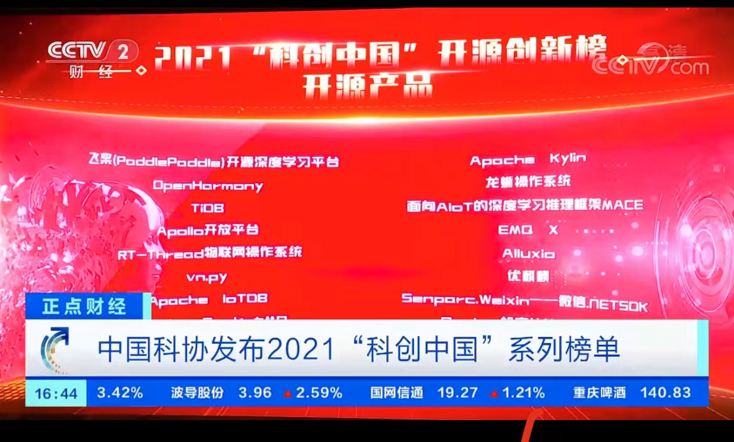

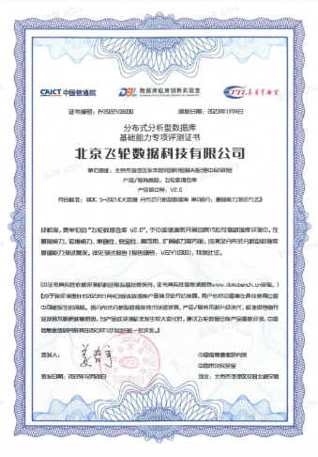
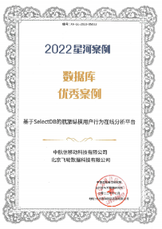
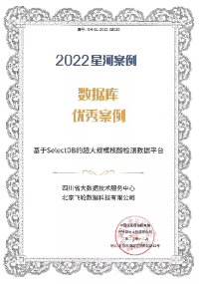
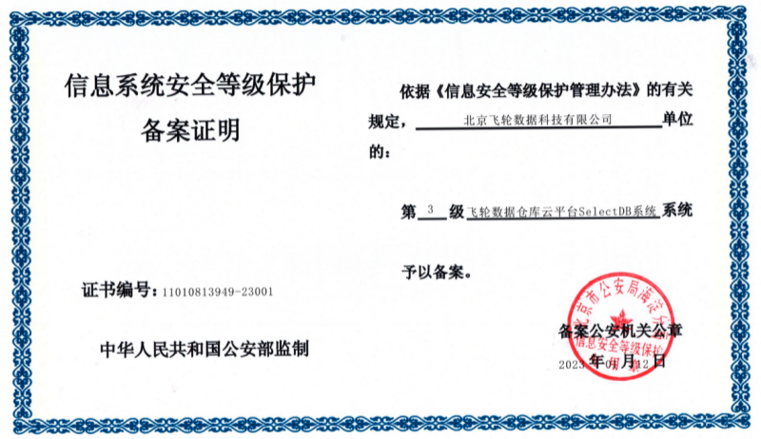
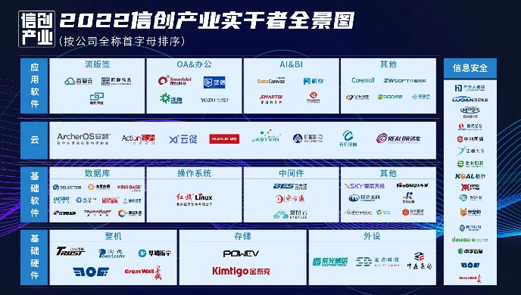
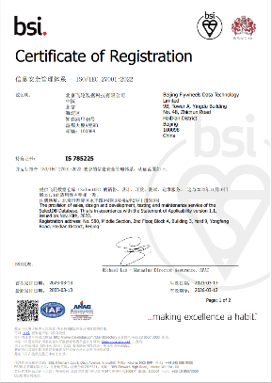
Apache Doris 被行业广为认可
中国科学技术协会
Apache Doris 评为 2021 科创中国 开源创新榜年度优秀开源产品
中关村高新技术企业，数十项专利和软著
中国信息通信研究院
Apache Doris 评为尖峰开源项目及开源社区
产品经过了信通院可信数据库认证和优秀案例星河奖
安全与信创
公安部等保三级，6 项 ISO 安全管理体系认证
2022 信创产业实干者，十多项国产化信创兼容认证
Notes:
1. Apache Doris 被 中国科协，信通院和CCTV 认可
2. 公司中关村高新，知识产权沉淀
3. 产品经过信通院和一系列信创，安可认证

Slide 11
Apache Doris 特性

Slide 12
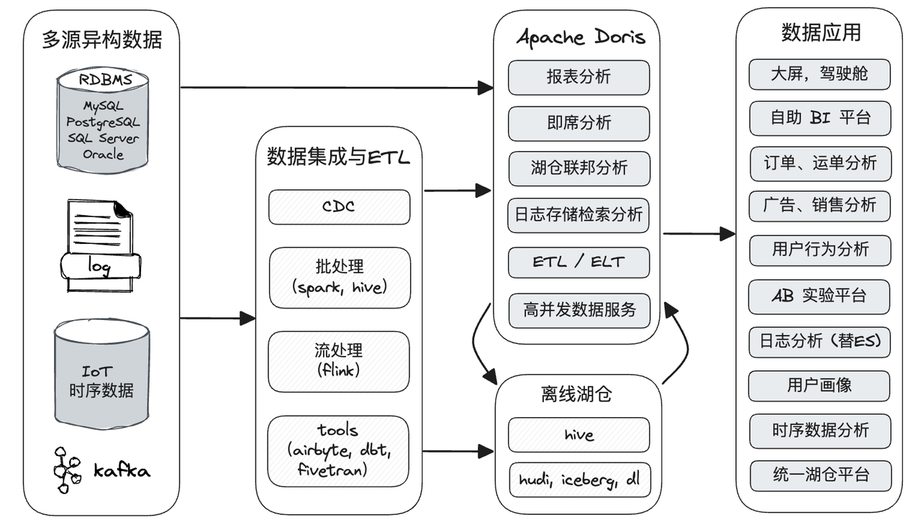
Apache Doris 在数据分析流中的定位

Slide 13
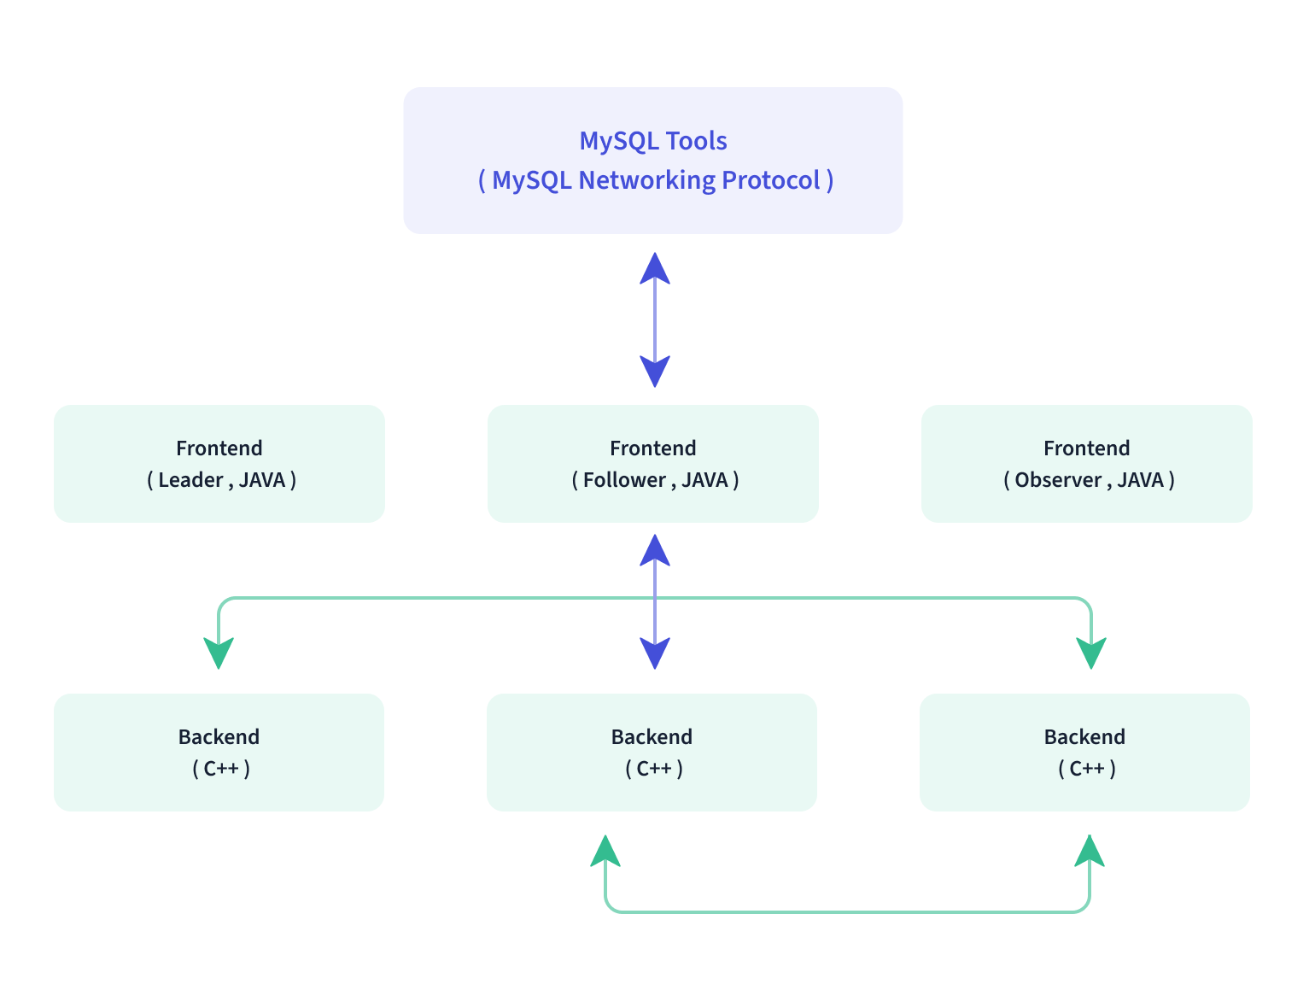
Apache Doris 产品架构
服务高可用，数据高可靠
Frontend 节点负责管理元数据、节点、生成查询计划
Backend 节点负责存储数据、执行查询
数据在 Backend 默认三副本存储，自动副本补齐和均衡
MPP架构，所有节点都可以横向扩展
支持不停服滚动升级、扩缩容
兼容MySQL协议，MySQL Client 可以通过负载均衡链接 Frontend 节点

Slide 14
Apache Doris 主要特性
高效
简单
统一
极速的分析性能
高可用与高可靠
半结构化数据分析
高效的数据更新
多租户管理
湖仓一体
实时的数据导入
易用易管理
高并发点查询

Slide 15
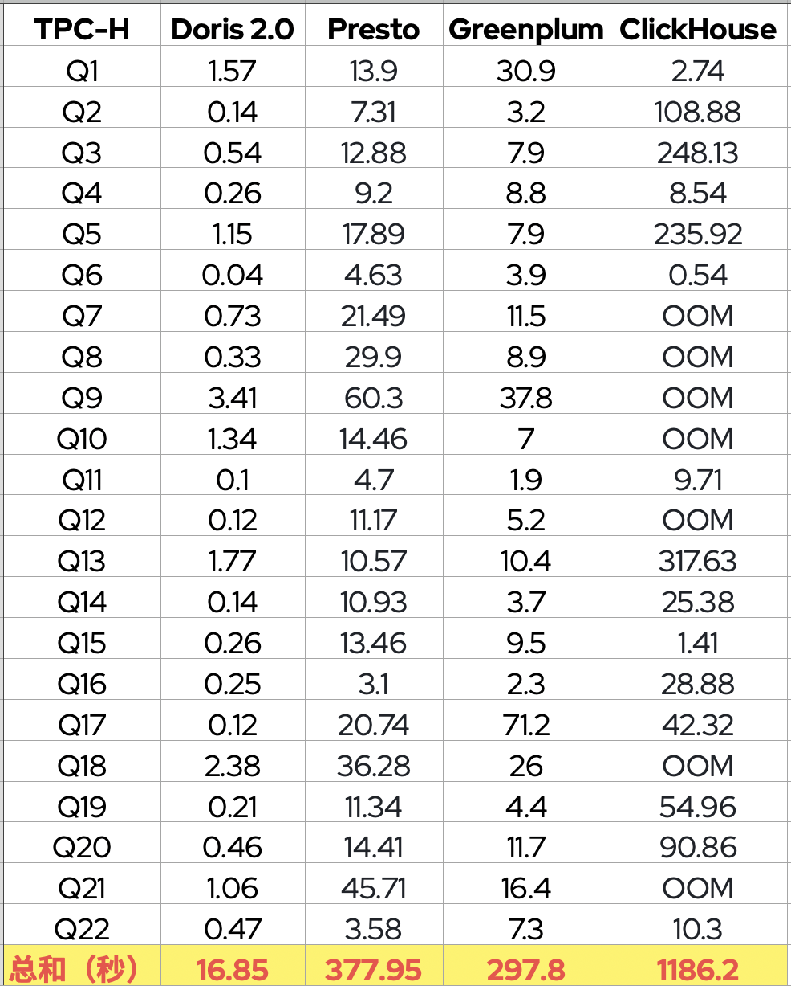
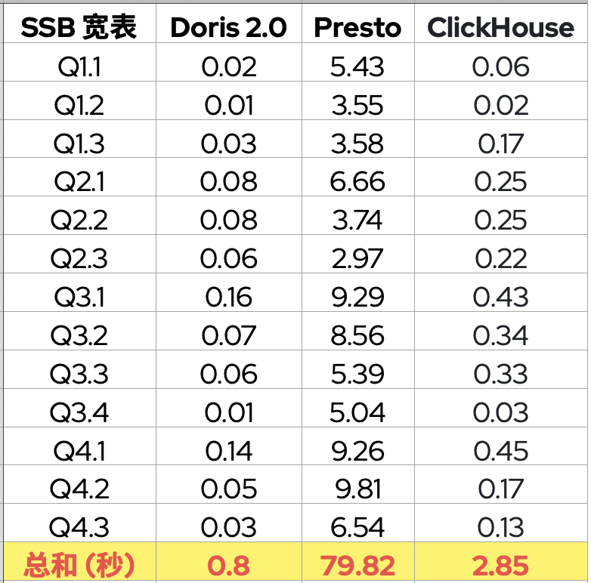
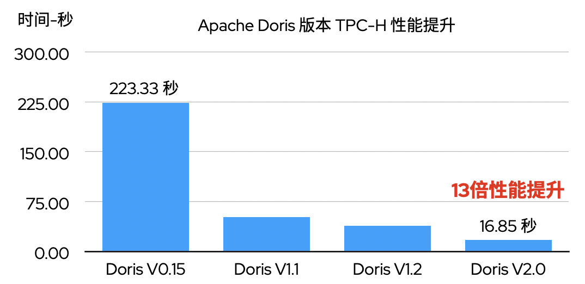
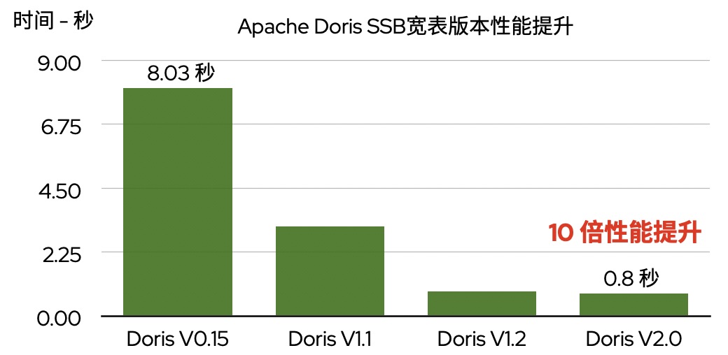
极速的分析性能 - Benchmark
测试环境和结论
3 台 16core , 64GB云主机测试，SF100
多表关联复杂查询场景 2.0 版本 性能相比 0.15 版本提升 13 倍，相比其他的MPP 数据库有明显优势
单表场景 2.0 版本性能相比 0.15 版本提升 10 倍，相比擅长单表的CK有优势

Slide 16
极速的分析性能 - 技术核心引擎
CBO 优化器
向量化
MPP 架构
基于代价的 join reorder，pushdown，RF 选择
高并发点查的短路径优化
自动收集统计信息和丰富的规划规则
向量化处理，减少虚函数调用和cache miss
高效利用 SIMD 指令，同时支持 x86 和 arm
节点间并行和节点内并行，发挥多机多核性能
支持大表的分布式 join ，支持算子落盘
PipeLine 执行
列式存储与行列混存
丰富的索引
数据流驱动，不阻塞线程，更细粒度并发
自动设置并行度，不需要手动调整参数
列存，高效的编码压缩，高效的数据裁剪
宽表场景可以通过行列混存减少 IOPS 放大
跳数索引：bloom filter , min / max / sum
点查索引：prefix sorted index
任意维度检索： 倒排索引
物化视图
智能缓存
强一致的单表物化视图，支持通用聚合函数
多表物化视图 （V2.1 ）
查询结果、数据、元数据、中间数据缓存
内表和外表缓存

Slide 17
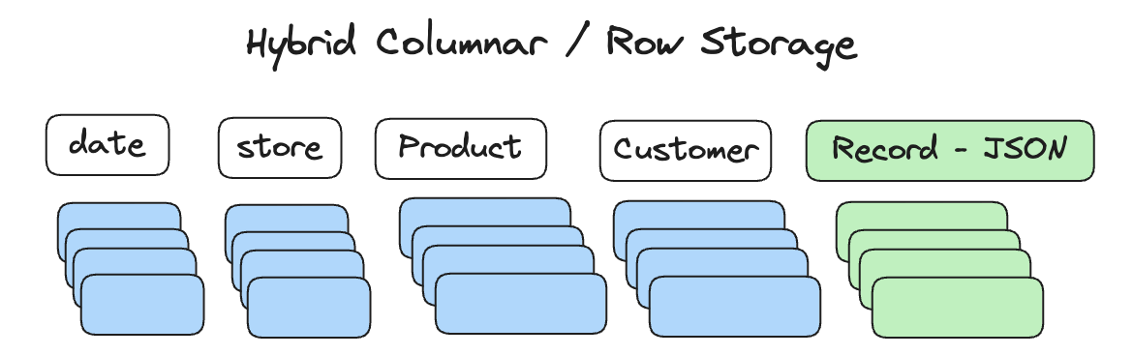
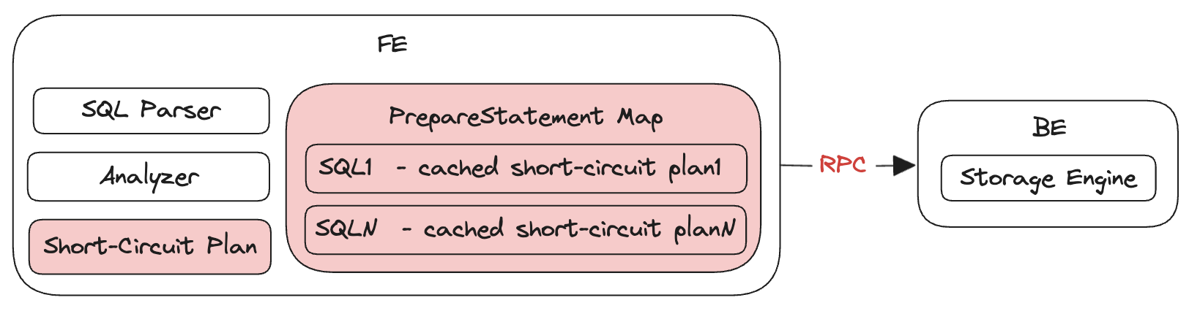
极速的分析性能 - 高并发数据服务
高并发数据服务
高并发数据服务场景
  面向网民的各类订单交易明细查询：转账，运单等
  面向机器的程序化查询：用户画像，实时风控，物联网
以 select * from user_table where id = xxx 为例，高并发问题
  表如果比较宽，列存带来 IOPS 放大
  执行引擎和查询优化器对于简单的查询来说太重
  SQL解析规划由 FE 模块负责，并发高形成瓶颈
Doris 面向高并发数据服务的优化方案
  引入行列混存，解决 IOPS 瓶颈
  引入 PrepareStatement ，解决解析规划瓶颈
  点查询短路径优化，减少框架开销
YCSB 10列测试，SelectDB 2.0 主键高并发点查能力提升 20 倍
YSCB 100列测试，SelectDB 2.0 主键高并发点查吞吐是某云产品 H 的 2.5 倍
YSCB 100列测试，SelectDB 2.0 非主键高并发点查吞吐是某云产品 H 的 11 倍
 | 平均延时 | 99分位延时 | QPS
SelectDB 开启优化 | 0.3 ms | 0.6 ms | 30301
SelectDB 关闭优化 | 6.9 ms | 17 ms | 1401
 | 99分位延时 | QPS
SelectDB 开启优化 | 11.9 ms | 28405
某云产品 H | 9 ms | 11623
 | 99分位延时 | QPS
SelectDB 开启优化 | 1.1 s | 34
某云产品 H | 1.4 s | 3
头部寿险To C高并发点查询
原来用Hbase做主键查询，但其不支持二级索引、无法满足关联查询场景、不支持SQL语句查询，限制较多
使用Doris后，QPS 能够达到数千至数万，对于数亿或者数十亿数据的查询达到毫秒级响应

Slide 18
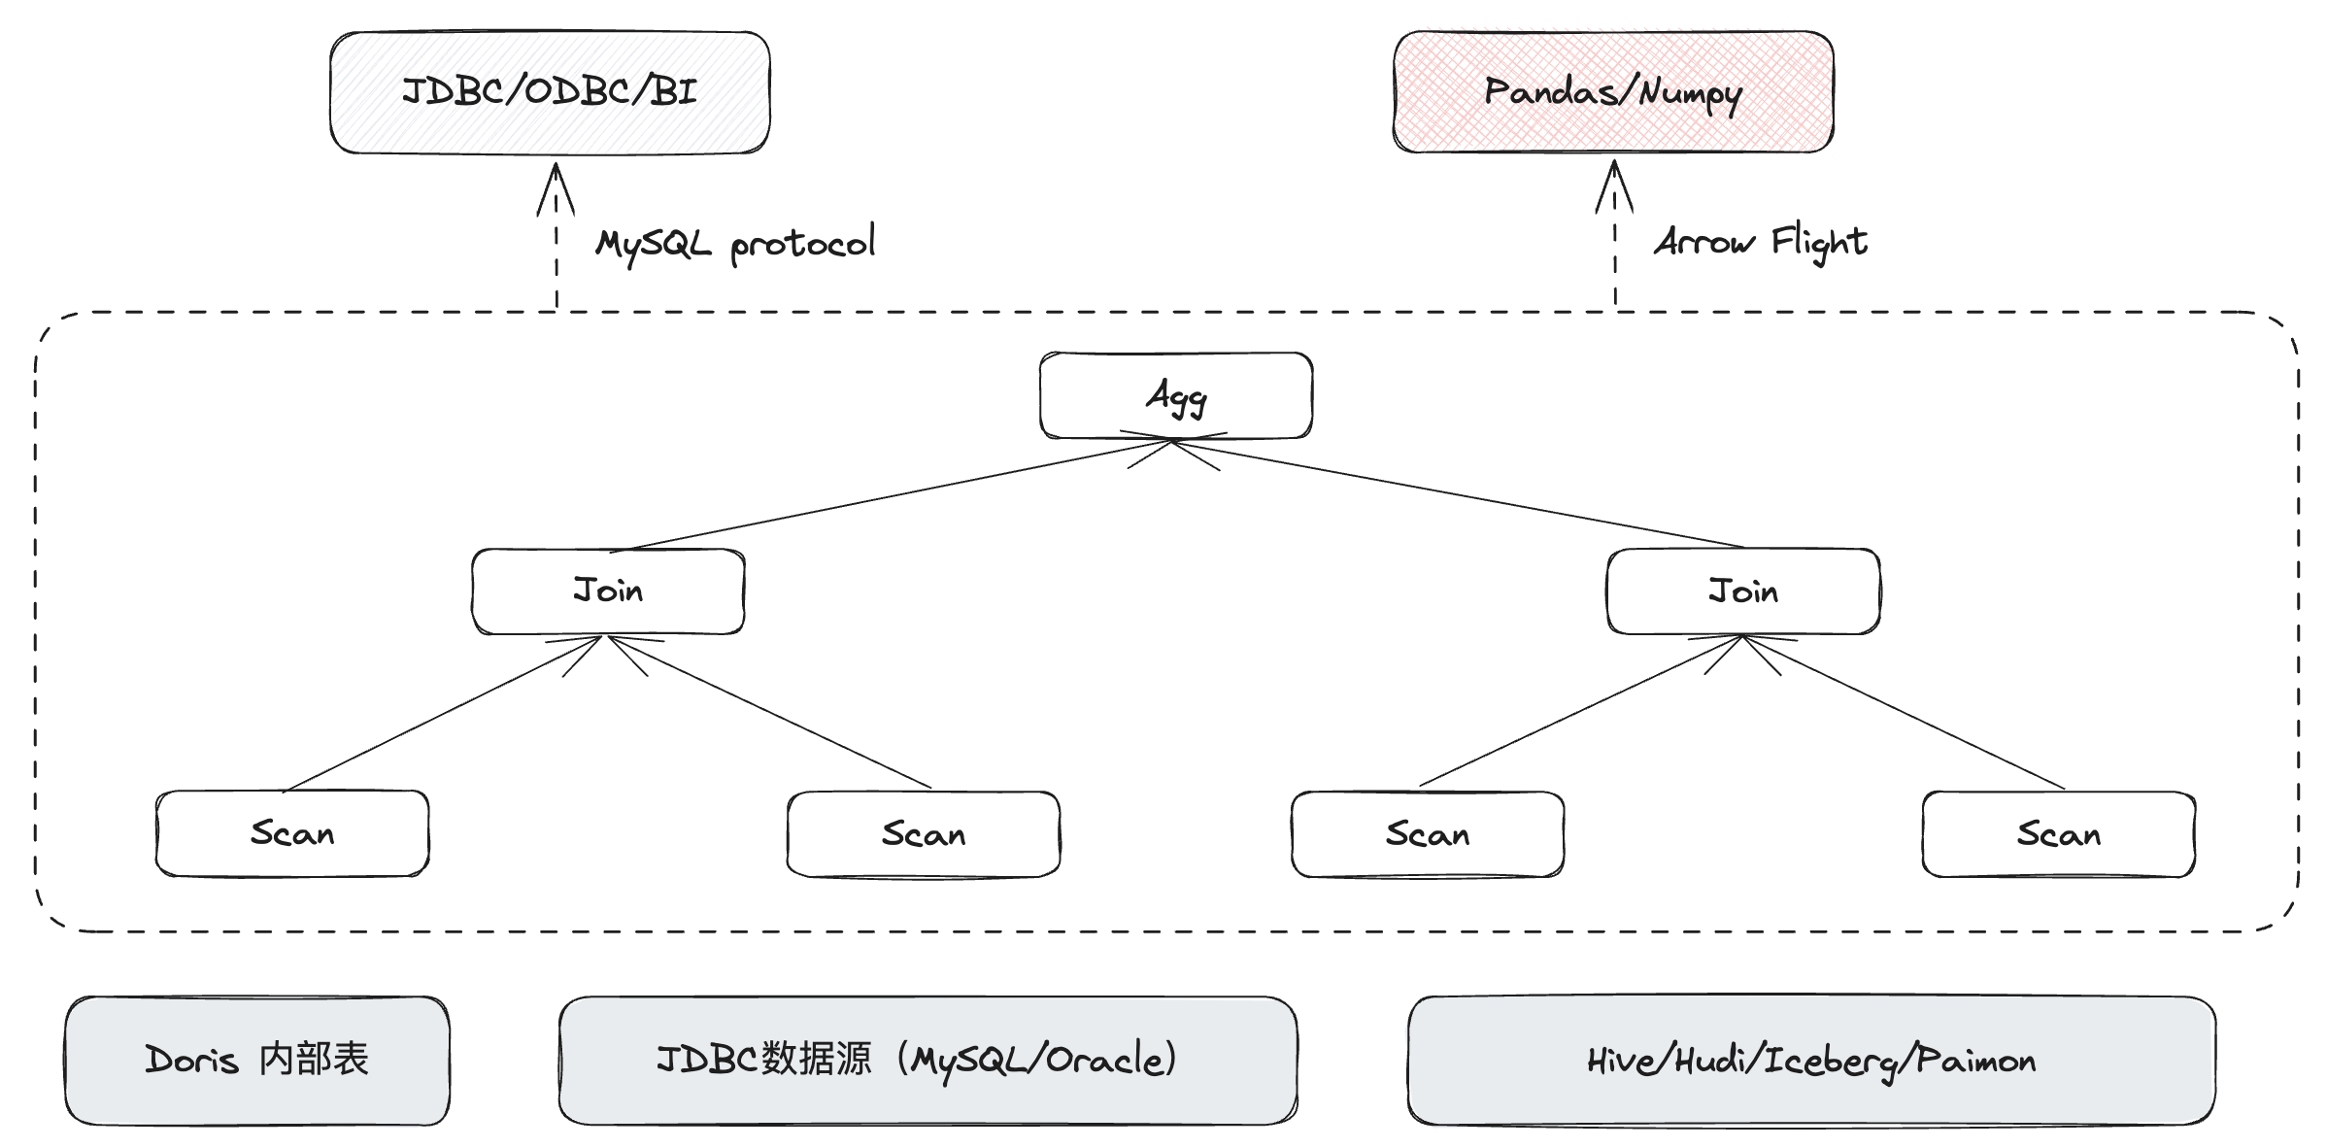
极速的分析性能 - 面向数据科学场景高速读取提速百倍
加速科学分析（v 2.1）
在数据科学场景中，一些数据建模、机器学习、数据科学的软件和程序库比如 pandas, sas, numpy, scikit-learn, pytorch 等需要高速读取和加载数据
MySQL 协议具有良好的兼容性和广泛的生态，但是在数据科学、大规模数据导出场景，FE容易成为瓶颈、文本协议传输效率差
引入 Arrow Flight 实现高速数据读取，数据直接通过 BE 传输到 Pandas, Numpy 等客户端，并且列式高效传输，实测读取提速百倍

Slide 19
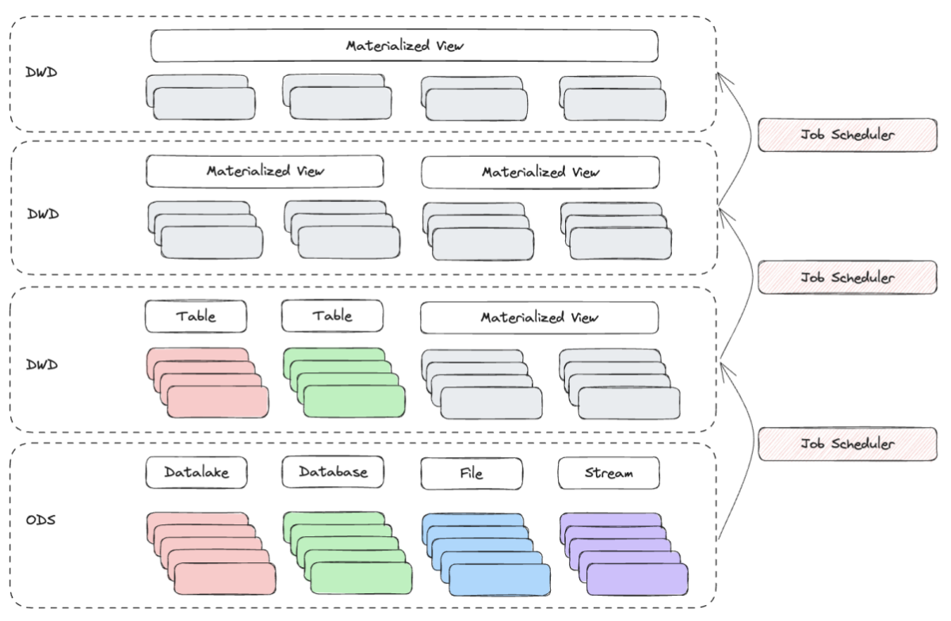
极速的分析性能 - 多表物化视图
多表物化视图（v2.1）
查询加速
直查或者透明加速多表关联和聚合等查询，空间换时间，显著提升查询速度
报表加速、多维 Cube 加速
对外表构建物化加速视图
简化和加速数据流构建
SQL 定义数据加工逻辑，简单明了
内置调度，数据可以快速增量或者全量更新
ETL/BI PipeLines

Slide 20
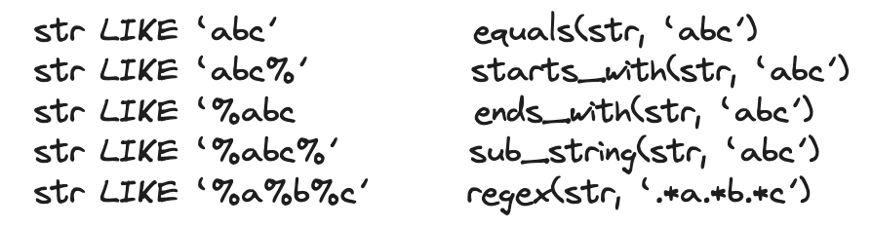
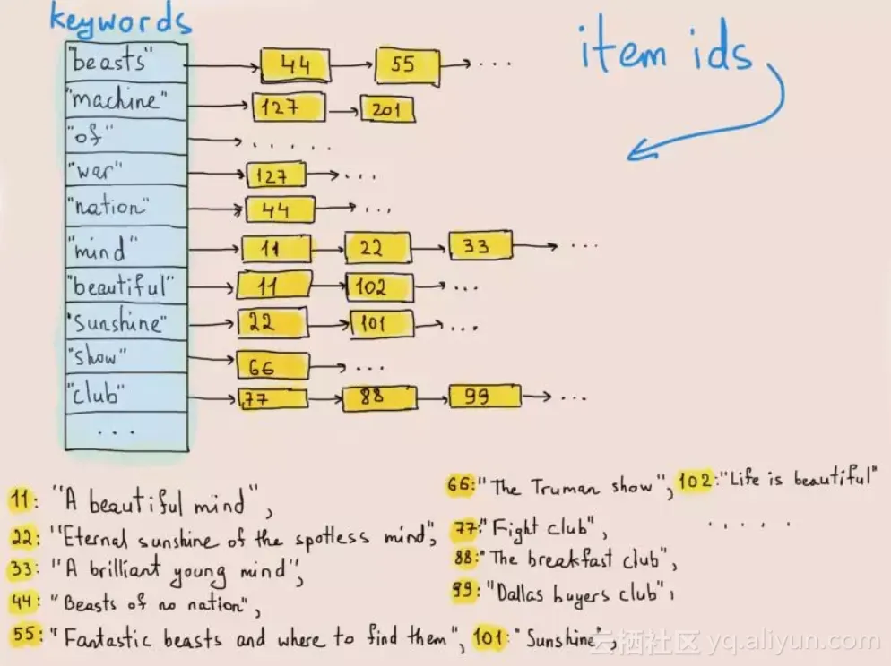
半结构化数据分析
丰富的半结构化数据分析场景和特点
  日志检索分析、可观测性分析、时序数据分析、车联网数据分析、安全分析
  Schema Free、低成本、高效文本分析、任意维度分析和全文检索
高效文本分析 （模糊查询 like）
  NGram Bloomfilter，提升like性能 2 倍
  Like下推到存储层，加速 2-3 倍
  自适应 Like
  高性能正则匹配库Hyperscan加速，提速 2-10 倍
  高性能子串匹配Volnitsky算法，加速 1.5 ~ 3 倍
倒排索引
  多维度快速检索；支持文本分词，实现全文检索
复合数据类型
  Array，Map，Json；Varint (v2.1)，允许一个字段多种数据类型
高效存储与写入
  列式存储，ZSTD压缩，冷热分层
  减少正排，时序compaction，单副本导入
Notes:
TODO ： 增加文本分析的测试补充数据

Slide 21
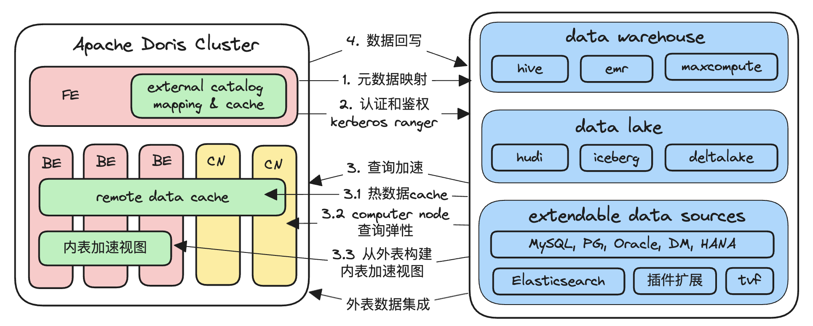
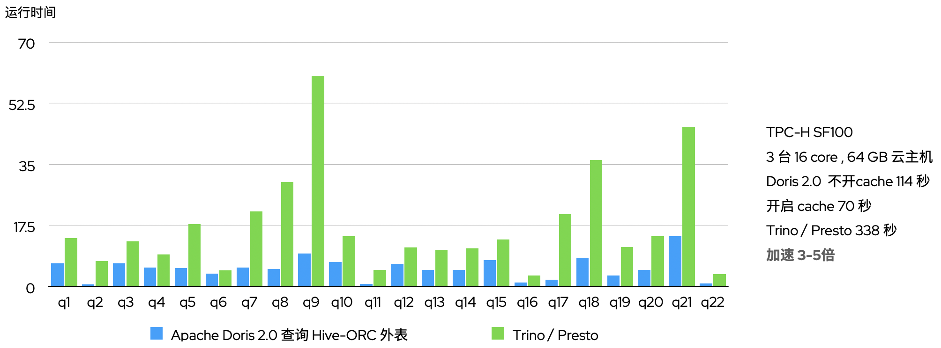
湖仓一体
主要应用场景
  湖仓查询加速
  数据导入和集成
  统一查询网关
  ETL / ELT 加速，写回开放湖仓存储格式
便捷的元数据和数据打通
  元数据映射、cache 和 自动刷新
  支持几乎所有开放湖仓格式 和 meta store
  支持 ES 和关系型数据库，并且插件扩展
  支持外表的认证鉴权，如 keberos, ranger
分析加速
  利用 Doris 高效的分析引擎加速
  热数据 Cache 到本地
  支持弹性计算节点，实现计算弹性加速
  外表处理结果可写入内表，形成加速视图
  多 SQL 方言兼容（Presto、Hive、PG等）
Notes:
效果

Slide 22
实时的数据导入
数据导入的核心目标 ：实时、高吞吐、便捷、读写隔离
实时小批量数据导入 （时效性可以做到 1s ~ 5s ）
  StreamLoad ：通过 HTTP 协议，将本地文件导入到 Doris，吞吐可线性提升，实际场景中有千万记录每秒
  Flink Doris Connector ：使用 Flink-CDC 机制从 OLTP 数据库中抽取数据，支持整库同步
  RoutineLoad ：订阅 Kafka 中数据，实时小批量导入到 Doris，支持一流多表
  Insert into values ：通过 JDBC 的方式便捷写入；v2.1 版本支持服务端自动攒批
批量数据导入和集成
  数据湖集成 ： 通过数据湖联邦分析（insert into 内表 select from 外表）的形式导入，支持数据变换，大数据量高吞吐导入
    集成存储系统 （S3，HDFS，本地文件）
    集成数据湖 （Iceberg，Hudi，Hive）
    集成数据库 （MySQL，Oracle，ES等）
  SparkLoad ：使用 Spark 计算资源处理位于HDFS或者对象存储上的原始数据，生成 Doris 存储格式，适合大批量数据灌入
  BrokerLoad ：不再需要部署 Broker，支持 HDFS 和 S3 协议
丰富的数据集成工具和生态 ：Spark Connector，Airbyte，Dataworks，DataX，数据迁移工具 x2Doris，并行导入 ParallelLoad

Slide 23
高效的数据更新
主键表 （UniqueKey）
  MoR （Merge on Read） ：适合低频次，大批量数据更新场景，每次更新都是一个数据版本
  MoW （Merge on Write，V1.2 引入，V2.0增强）
    适合小批量实时（最低到 10 秒级别左右）写入，覆盖 90% 场景，查询性能相比 MoR 提升 5-10倍
    在写入时通过标记删除做轻量级 merge，从而提高写入和查询效率
  对于各类更新都有完备的支持：upsert、条件更新、条件删除、部分列更新、分区覆盖等
  UPSERT 支持所有的导入方式 ，并发更新顺序按照事务提交顺序或者按照 Sequence 列指定的顺序
  部分列更新支持 StreamLoad，Update，Insert into values （v2.0.1）
  UPDATE test SET v1 = v1 + 1 WHERE k1=1
  UPDATE t1
  SET t1.c1 = t2.c1, t1.c3 = t2.c3 * 100
  FROM t2 INNER JOIN t3 ON t2.id = t3.id
  WHERE t1.id = t2.id;
  DELETE FROM my_table PARTITIONS (p1, p2)
  WHERE k1 >= 3 AND k2 = "abc";
  DELETE FROM t1
  USING t2 INNER JOIN t3 ON t2.id = t3.id
  WHERE t1.id = t2.id;
非主键表 （DUP，AGG）
  AGG 表通过 replace_if_not_null 实现部分列更新
  所有表模型支持指定过滤谓词的删除，并且支持一些常见的日期表达式（比如curdate()）
  DELETE FROM my_table PARTITION p1 WHERE k1 = 3;
  DELETE FROM my_table PARTITIONS (p1, p2) WHERE k1 >= 3 AND k2 = "abc" AND t = curdate();

Slide 24
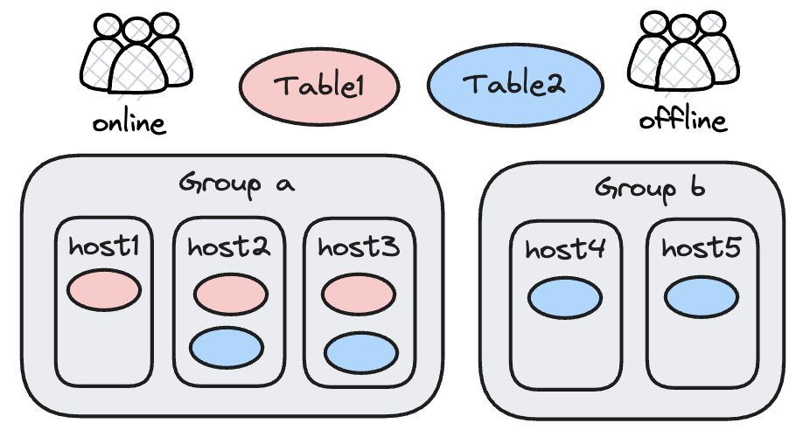
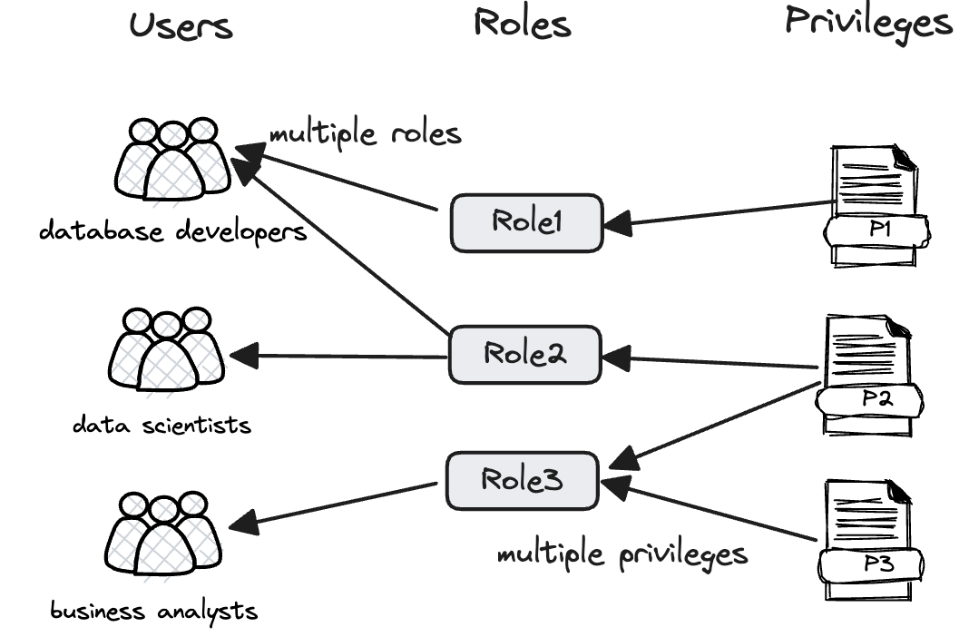
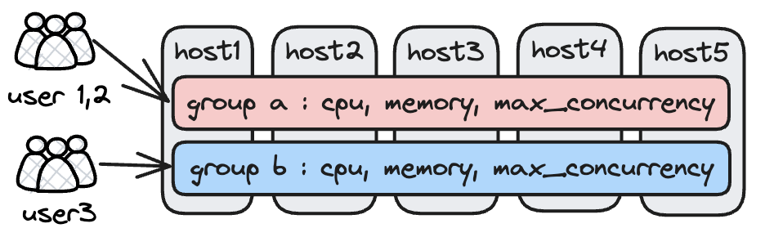
多租户管理
多租户安全 - 认证与鉴权
认证 ：使用 MySQL 的安全认证过程（非对称加密）
完善的 RBAC 的访问控制
多租户资源隔离
Resource Group ：机器分组，副本放置到分组，user 绑定分组
WorkLoad Group
  资源软限：闲时 over commit (V2.0)
  资源硬限：不能突破限制（v2.1)
数据权限
  库表级别权限
  行级别权限
  列级别权限
支持打通用户的 LDAP 为 Doris 提供认证和鉴权服务
支持 SSL/TLS 安全传输
Block Rule ：对特定查询模式、涉及分区/分片数大的查询拦截
单查询内存限制和 Memory Tracker
Notes:
admin control
效果 ？

Slide 25
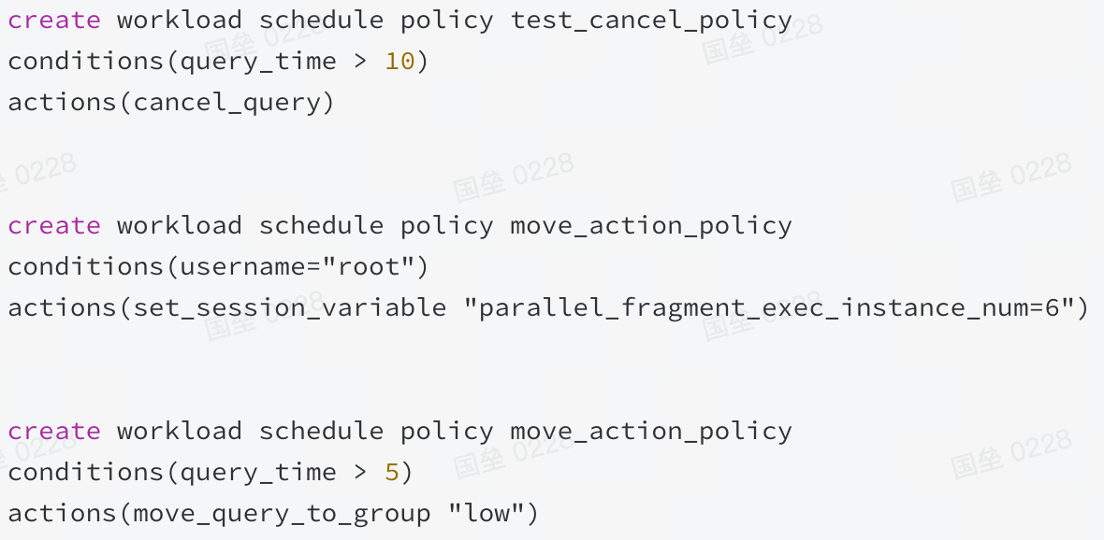
智能负载管理 - 运行时自动分组、熔断（v2.1)
查询超过 10s 自动取消 Query
根据 user 设置对应的
session variables
查询超过 5s，移动到低优 group

Slide 26
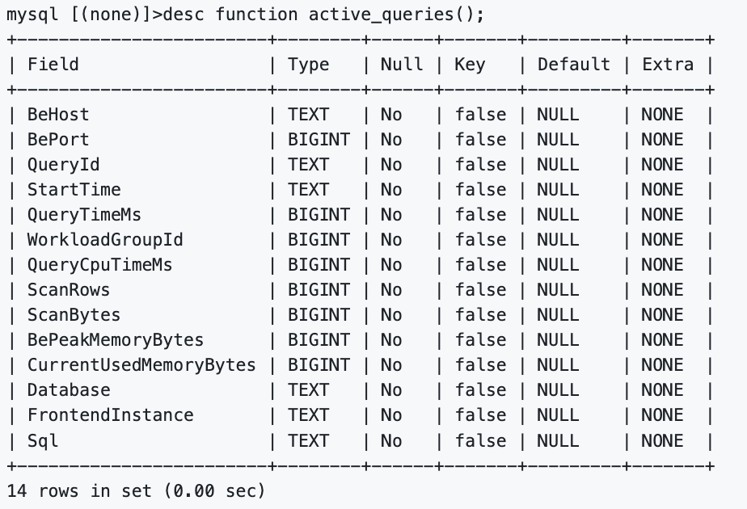
智能负载管理 - 更好的可观测性 TopSQL（v2.1)
可近实时的获取每个Query 在 每个BE 上的资源消耗
CPU
扫描的数据量
Peak Memory 使用
当前Memory 使用

Slide 27
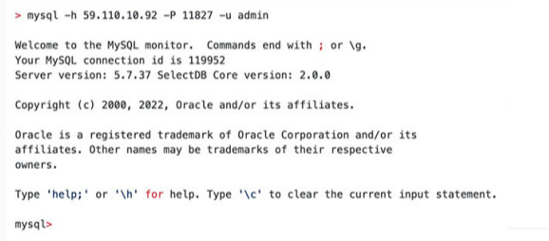
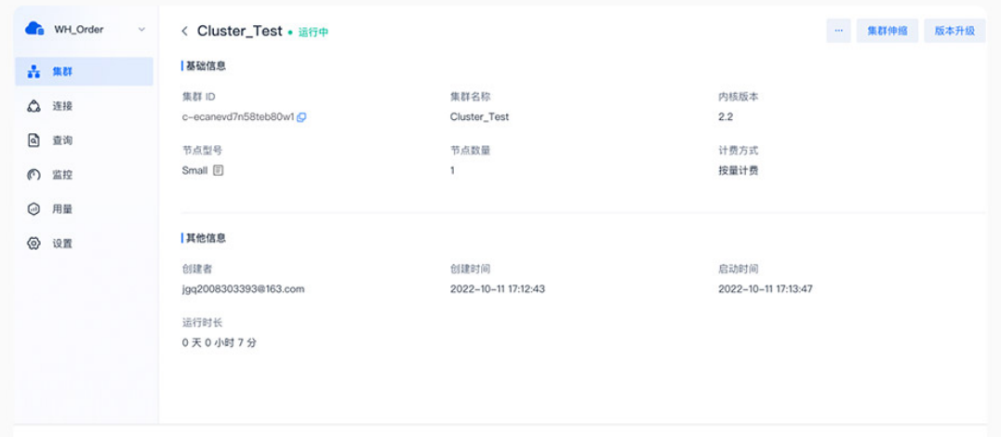
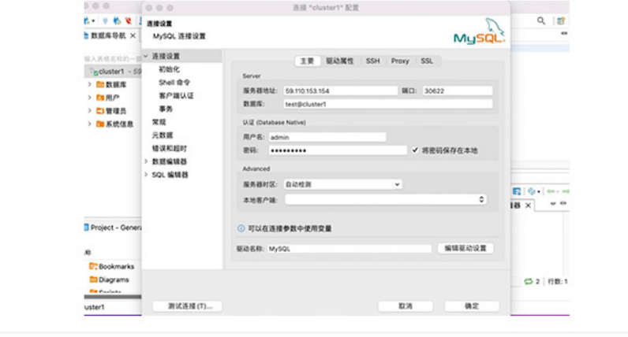
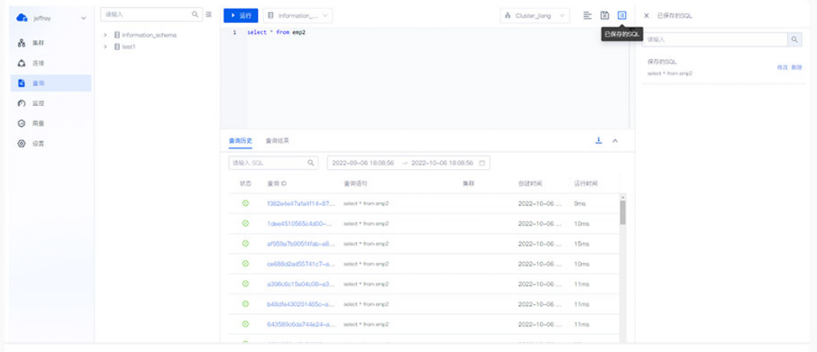
易用易管理
兼容 MySQL 协议，学习成本低，和各类BI工具兼容性好
完善的管理（Doris Manager）和SQL开发工具
使用 MySQL Client
连接
集群用户管理
使用 DBeaver 连接
SQL 编辑
管理

Slide 28
易用易管理
灵活轻量的 Schema 变更 （Light Schema Change）
轻量级 Schema 变更（v1.2起）
  在线毫秒级增减字段
  在线按需增减索引
  在线按需更改类型
Flink Connector 等工具结合 LSC 实现上游表变更毫秒级 DDL 同步
数据冷热分层
根据冷热将数据分别存储在成本不同的存储介质上： SSD -> HDD ->S3 三层；
云磁盘的价格通常是对象存储的 5-10 倍，如果可以将 80% 的冷数据保存到对象存储中，存储成本至少可降低 70% ;
通过冷数据 Compaction 实现数据的高效压缩，提供冷数据 Cache 加速冷热数据查询，降低成本的同时保持性能不受影响；

Slide 29
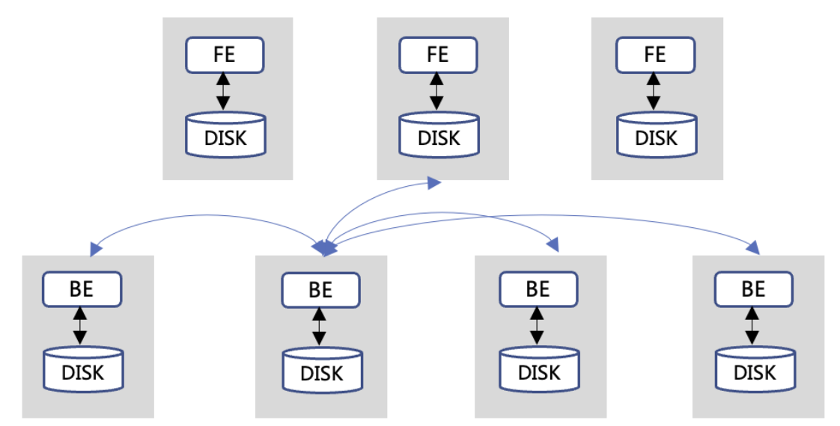
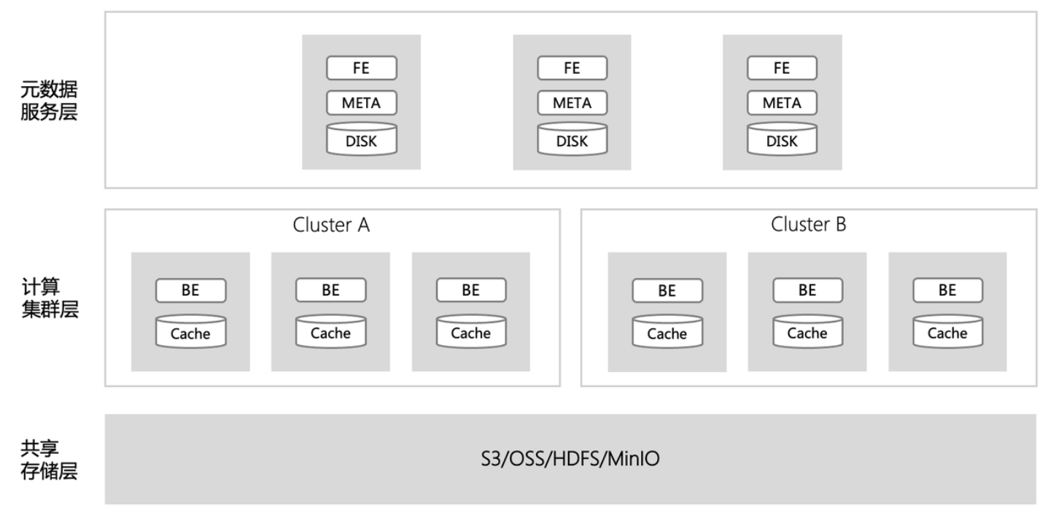
极致弹性与存算分离
存算一体模式
存算分离模式
简单易部署，易运维，适合绝大多数用户
FE 和 BE节点都可以灵活扩缩容
存储支持冷热数据分层，将冷存储下沉到对象存储或HDFS
可以支持弹性计算节点，快速实现计算弹性
飞轮科技 2022 年基于 Apache Doris 实现了存算分离模式的 SelectDB Cloud，2024年将贡献给 Apache Doris
存储资源和计算资源分离，各自弹性，更极致性价比
依赖足够稳定、高吞吐的共享存储，通常公有云上才有
可以通过多 cluster 机制实现负载隔离，读写分离等机制

Slide 30
应用场景与案例

Slide 31
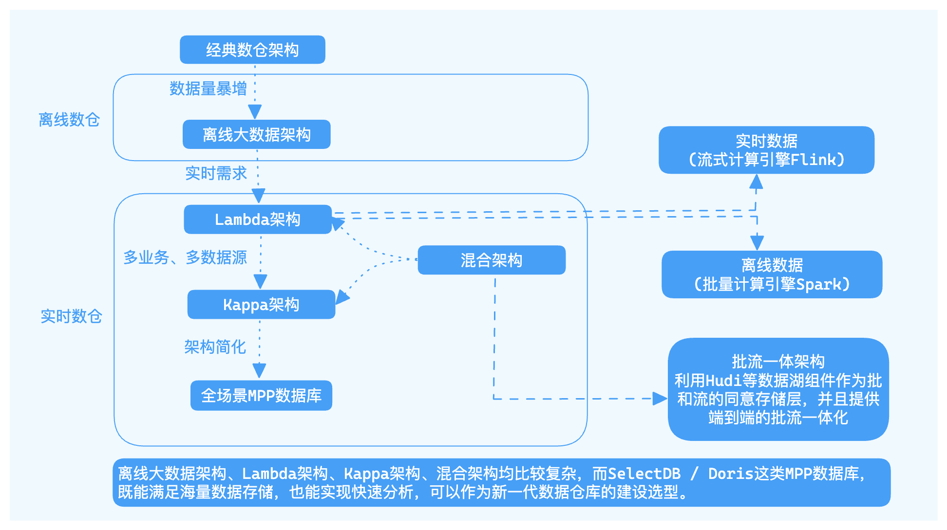
数据平台架构演进
经典数仓架构
20世纪90 年代，Bill Inmon 提出数据仓库的概念
典型数据仓库产品有Teradata、Vertica、Greenplum、Oracle等
在数据仓库内部，一般分层建设，经典的ODS、DWD、DWS、ADS等层次
离线大数据架构
数据量暴增+谷歌三大论文+开源实现->Hadoop体系（离线大数据架构）
单体/MPP架构向分部式架构的转变
Lambda架构
离线大数据架构+流处理技术->Lambda架构
批处理层+实时处理层+服务层，两份代码+两份存储
Kappa架构
Lambda架构-批处理层->Kappa架构（全部以流式数据进行处理）
开发维护成本高，较难处理数据变更
混合架构
结合Lambda和Kappa架构，引入数据湖组件
统一采集、存储、元数据、计算引擎、查询引擎
架构更为复杂，多种组件/产品结合使用
全场景MPP数据库架构
新一代技术架构，结合MPP架构、向量化、列存等新技术实现
支持离线、实时的数据摄入，支持仓内ETL，MPP横向扩展可存储海量数据，多种查询优化技术可支持高性能数据分析
Notes:
《Google File System》、《Google MapReduce》以及《Google BigTable》

Slide 32
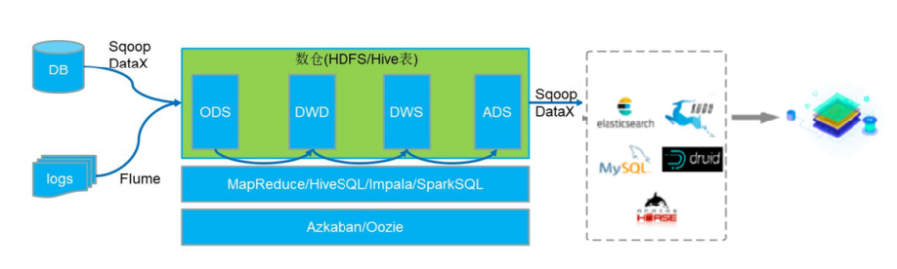
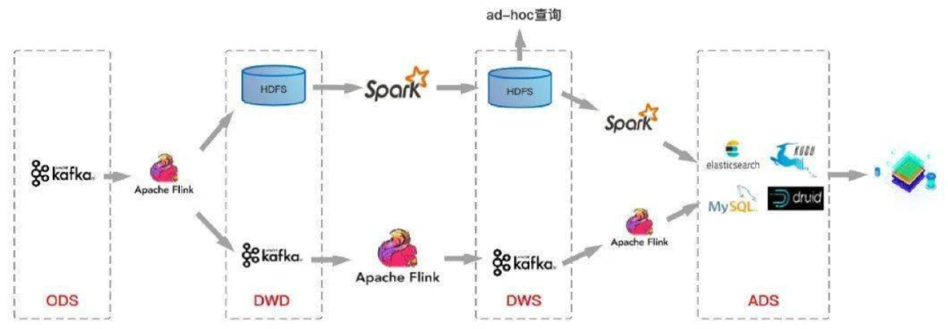
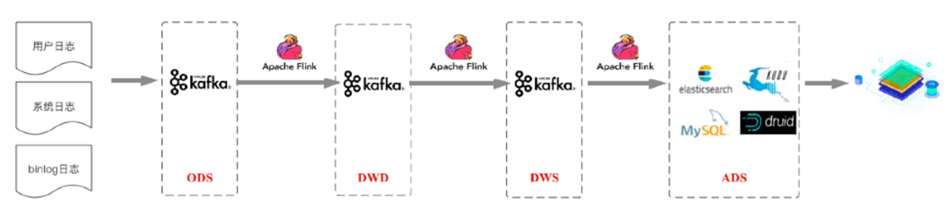
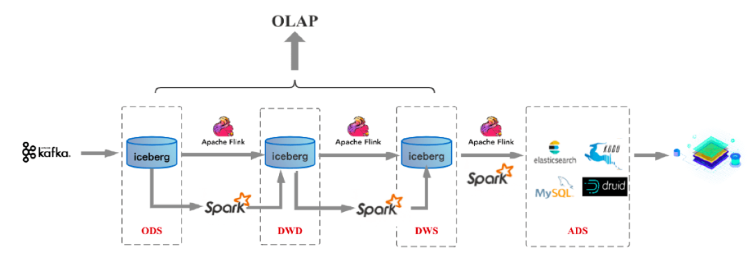
数据平台架构演进 - 续
离线大数据架构
数据服务层的必要性及复杂性
在几代数据平台的架构演进中，数据服务层的建设都是必须的，最直接的体现是ADS层的数据基本上都需要被导入MySQL、ES等这类可以直接面向应用、BI查询的产品中。一般情况下：
半结构数据被导入ElasticSearch等
点查询数据被导入HBase等
BI分析数据被导入MySQL、Clickhouse等
多维分析数据被导入Kylin、Druid等
Ad-Hoc分析/自助分析可以借助Impala、Presto等
Lambda架构
Kappa架构
混合架构

Slide 33

数据平台架构演进 - 续
核心痛点
架构复杂，不易运维
三高（计算、存储、研发成本高）
数据时效性与一致性无法保证
用户诉求
易用：业务使用与运维的易用性
统一：计算、存储、架构、服务
实时：数据接入、数据处理、数据应用

Slide 34

基于 Apache Doris 构建极速实时易用的数据平台架构
SparkLoad

Slide 35

用户案例：基于Apache Doris的数仓升级
Doris 在该用户落地的演进历程
2021.01 使用Doris代替ClickHouse解决报表项目中并发，成本等问题
2021.02 搭建Doris数仓
2021.10 正式启用Doris为统一数仓，业务逐步从Kudu向Doris迁移
2022.11 升级Doris到1.1.4，启用向量化
未来 冷热分离，湖仓一体，进一步降本增效
基于 Doris 的新数仓架构不再依赖 Hadoop 生态组件，运维简单，维护成本低；
运算性能大幅提升，原Kudu 3 小时可完成的 ETL 任务， Doris 只需要 1 小时即可完成；
稳定支持了 30000 多家机构的高并发查询访问；
支持数据实时同步，报表数据源自于 SaaS 系统，当客户对系统中的历史数据进行修改后，报表数据也会同步更改，保持一致；
使用更少的服务器资源，提供更强的数据处理能力。集群从 18 台 16C128G 减少到 12 台 16C128G，集群资源较之前节省了33%；
支持外表，可以很方便的进行数据发布，将数据推送其他数据库中；
支持多种联邦查询方式，支持 Hive、ES、MySQL 等；
Notes:
https://www.modb.pro/db/581525

Slide 36

用户案例：基于 Apache Doris 的直播数据实时分析平台
用户背景
随着网络直播规模的不断扩大，在线知识服务在直播行业中迎来了广阔的发展机遇。然而，随着直播用户数量的激增，平台在写入和查询方面的支持逐渐无法满足业务需求，为了应对挑战，小鹅通开启了架构升级之旅。
用户痛点
数据流转时效性低：由于组件过多，导致计算链路过长、节点过多；
数据更新链路复杂：直播数据每次发生变更时，都需要先将变更数据写入主表与维度表中，随后重新关联生成新的宽表以覆盖旧数据；
查询性能不足：Elasticsearch不支持高并发查询、无法满足Join计算需求；
架构运维成本高：组件过多还会导致整体架构运维成本升高、开发人员学习成本加大
写查接口统一、写入效率更高：替换 原架构中的Hbase、ES等多个组件；
数据写时合并、高效更新：单表最大达数十亿的情况下，可以支撑每秒 20 万的数据 Upsert 与 Insert Overwrite；
多场景下的查询加速：在标签检索、模糊查询、排序、分页等场景下都可以达到秒级甚至毫秒级的查询响应；
开发周期缩短、运维成本降低： 原来单个指标耗时一个月缩短至现在仅需一周即可完成；运维成本相较于之前降低近 2/ 3。

Slide 37

报表分析
头部电商公司统一报表分析平台
面向广告主的报表分析，典型的 高并发报表分析（customer facing analytics），对并发和响应延时要求较高
面向内部的运营报表分析
稳定支持了公司 618 活动期间的各项报表分析需求，618 期间的系统指标
  查询 ：4000w+ 查询/天，99分位查询延时 150ms，查询峰值 QPS 3000+，压测峰值 1w+
  导入：100亿行/天 新增数据，峰值导入 2000w/分钟，数据流秒级延时
  稳定：online schema change，1TB 数据表两小时完成 rollup，618期间无事故
头部短视频公司面向广告主在线报表平台
2000台高配物理机 （单机数十TB SSD，单机内存 512GB~1TB），并发QPS 数万每秒
国内和国际化业务都采用Apache Doris 构建面向广告主的在线报表平台
Notes:
京东
https://mp.weixin.qq.com/s/RykptJrnPD0MzmJZe-QqHg
抖音，tiktok

Slide 38

即席分析
头部手机公司企业内增长分析平台
企业增长分析平台（Growing Analytics，GA），利用用户行为数据对业务进行增长分析，最常用的功能是事件分析、留存分析和漏斗分析，典型的即席分析。
使用 Apache Doris 单一系统替换原来的架构（Kudu + Impala + HDFS + YARN + SparkSQL），架构大大简化，性能提升 2 - 10 倍。
平均查询延时 10秒 ，95分位的查询延时 30秒 以内，每天的 SQL 查询量为 数万条。
Apache Doris 目前在公司有 20 余个集群，总机器 1000多台，成为公司统一的 OLAP 分析平台。
Notes:
用户场景 + 技术

Slide 39

统一分析平台
头部本地生活公司统一分析平台
之前的架构报表分析使用 Kylin 和 Sharding MySQL，即席分析使用 ClickHouse 和 Presto，将报表分析和即席分析场景用 Apache Doris 统一，大大降低架构的复杂性，性价比提升3倍
使用 Apache Doris 为 Hive 和 Iceberg 湖仓查询加速，性能相比 Presto 有 3倍 提升，相比 Hive 有 10倍 以上提升
探索使用 Apache Doris 进行增量跑批 ，性能比 Spark 提升 8 倍以上
Apache Doris 每天新增明细数据超过 100亿，10TB 单副本，Apache Doris 总规模有 8000台机器。
头部支付通道公司统一数据分析平台
Apache Doris 替换私有云 EMR 中 Spark 和 Impala，Greenplum MPP数仓，跑批性能提升 13 倍，OLAP性能提升 3 倍
Apache Doris 集群每天新增交易订单量数千万笔，总交易数据量数百TB，上百台高配机型
Notes:
用户场景 + 技术

Slide 40

日志搜索分析
Apache Doris 提供相比 ElasticSearch 10 倍性价比的日志搜索分析方案
2 倍
查询性能提升
SQL 查询语言，支持 Join，相比 DSL简单，表达能力强
高效的执行引擎和优化器，高效的索引与文本分析
5 倍
写入吞吐提升
向量化指令，提升数据解析，索引构建的性能
简化去掉正排等索引结构，降低索引构建开销
80%
存储成本降低
简化去掉正排等索引结构，减少倒排数据量 30%
列式存储和ZSTD高效压缩，提供 5-10 倍压缩比
冷热分层，大幅降低冷数据成本
稳定性
大幅提升
资源隔离和大查询限制
高效内存管理，避免 Java GC 影响
用户场景从日志搜索分析从 ElasticSearch 到 Apache Doris 的效果
腾讯IEG：Apache Doris 全文检索能满足日志检索分析的需求，日志存储空间下降到原来 1/6，系统成本大幅降低
奇安信：Apache Doris 只用原来 1/5 的服务器，承载了 30万每秒 的写入流量，安全分析查询响应速度更快
Notes:
腾讯，奇安信

Slide 41


微信扫描左侧二维码
关注 SelectDB 公众号
&与我联系

Slide 42


微信扫描左侧二维码
加入社区，共同成长
活动群二维码
社区公众号

Slide 43
THANKS
Q&A

